Slide 1
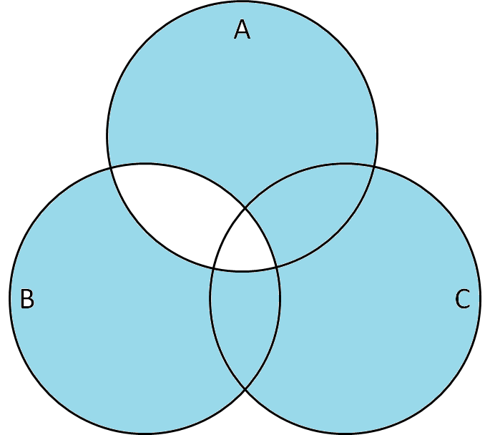
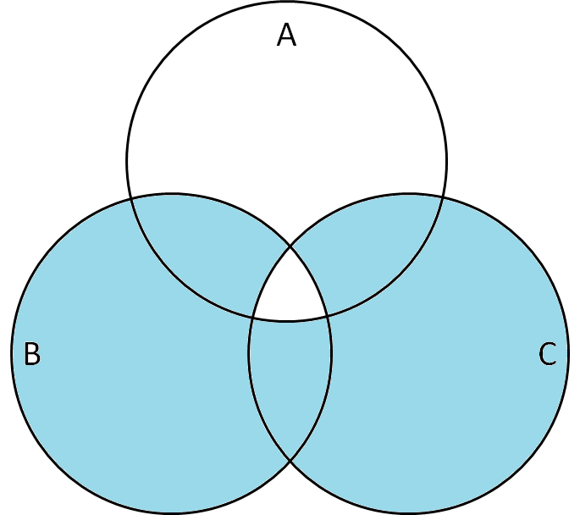
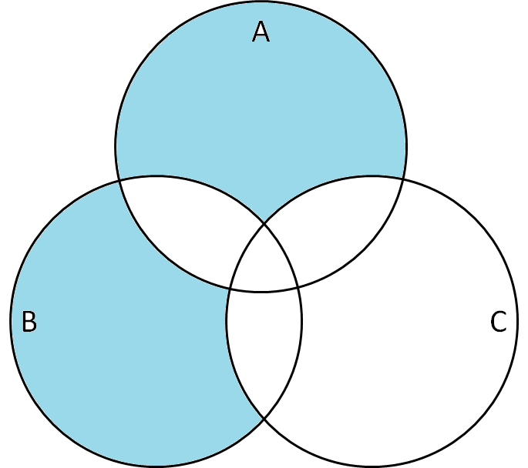
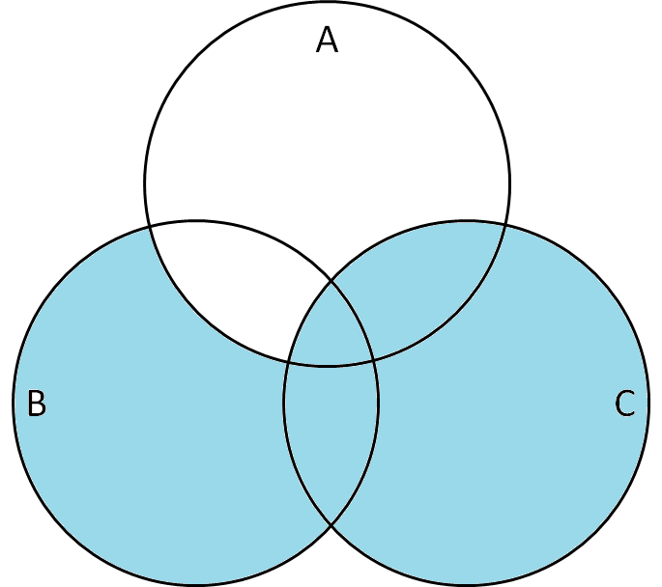
？
1.以下哪一个图表示 。
A. B.
C. D.

Slide 2
2.设集合 ， 则( )不成立。
A
B
C
D
3. 判断正误

Slide 3
4. 集合 的幂集的元素个数为( )。
A. 8
B. 3
C. 2
D. 4

Slide 4
5. 设A, B, C, D是集合，A ⊆ C，B ⊆ D，证明：
(1) A∩B ⊆ C ∩D
(2) A∪B ⊆ C∪D
6. 在1~500之间（包括1和500）不能被2、3和5整除的数有多少个？

Slide 5
7. 现有50名学生都做物理、化学实验，如果物理实验做正确的有40人，化学实验做正确的有31人，两种实验都错的有4人，则两种实验都做对的有?
8. 某年级的课外学科小组分为数学、语文、外语三个小组，参加数学小组的有23人，参加语文小组的有27人，参加外语小组的有18人；同时参加数学、语文两个小组的有4人，同时参加数学、外语小组的有7人，同时参加语文、外语小组的有5人；三个小组都参加的有2人。问：这个年级参加课外学科小组共有多少人?

Slide 6
9. 令A,B, C为集合，则以下陈述中有哪些等价于A=B？给出证明or反例
A∪B=A∩B
A ⊕ C=B ⊕ C
A ⊕ B= ∅
A∪C=B∪C
A∩C=B∩C
A − C=B − C
A∪C=B∪C ∧ A∩C=B∩C
A∩C=B∩C ∧ A − C=B − C
A−B=∅
A – B = B - A
Notes:
1. 2. 3. 7. 8. 10

